Slide 1
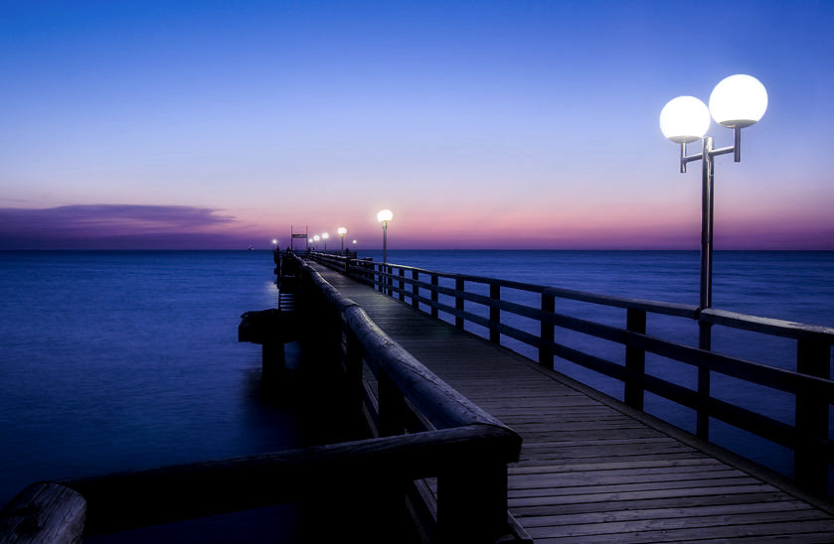

Dime,que tiras al agua?....
Alberto Cortes
Automatico
Todos los derechos de autor © pertenecena los respectivos artistas / fotógrafos

Slide 2
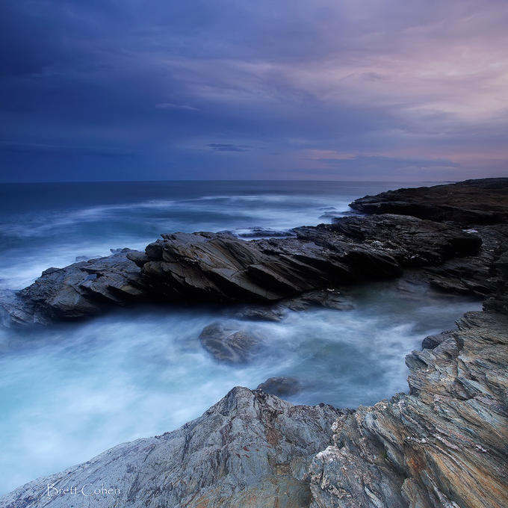
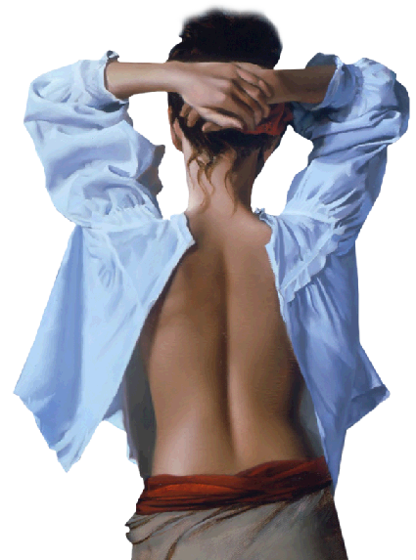
Dime, ¿qué tiras al agua?.
Un público desconsuelo
y una secreta esperanza.
Lágrimas que no son mías,
recuerdos y madrugadas;
remordimientos antiguos,
palabras..., muchas palabras
que por dichas, no conviene
recordarlas...
Y tú, ¿qué tiras al agua?.
Dime,
Que tiras al agua...

Slide 3
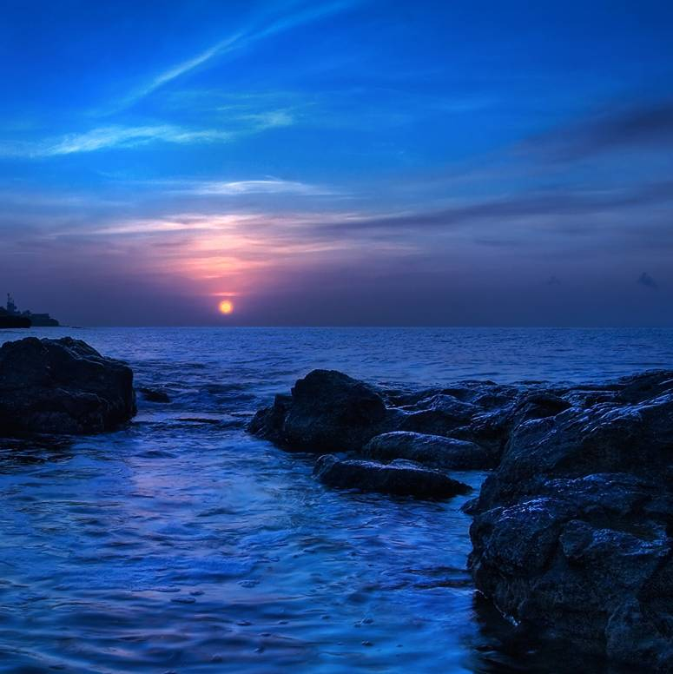
Trabajos mal terminados,
canciones inacabadas,
nombres de malos amigos,
dudas y dos o tres cartas
malamente concebidas
y escritas enhoramala...
Dime, ¿qué tiras al agua?.

Slide 4
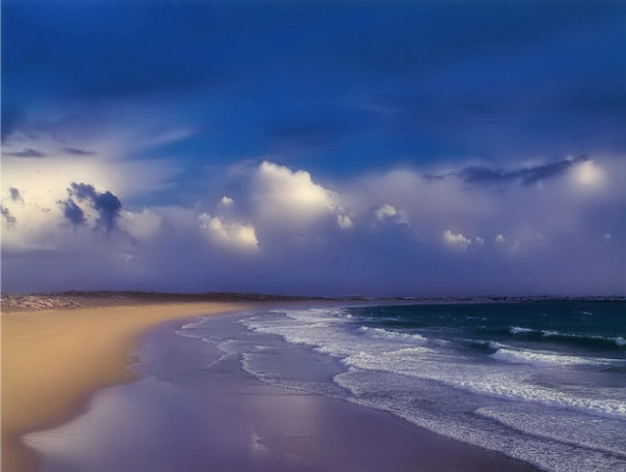
Silencios, muchos silencios,
desgracias, muchas desgracias,
desabridas actitudes,
iras injustificadas,
tiempo inútil y perdido,
deudas que nunca se pagan,
tristezas no comprendidas,
hambres, miserias humanas,
vergüenzas inconfesables,
limosnas no confesadas,
consejos paternalistas,
éxodos de casa en casa,
y una desconsoladora
sensación dentro del alma.
Y tú, ¿qué tiras al agua?.

Slide 5
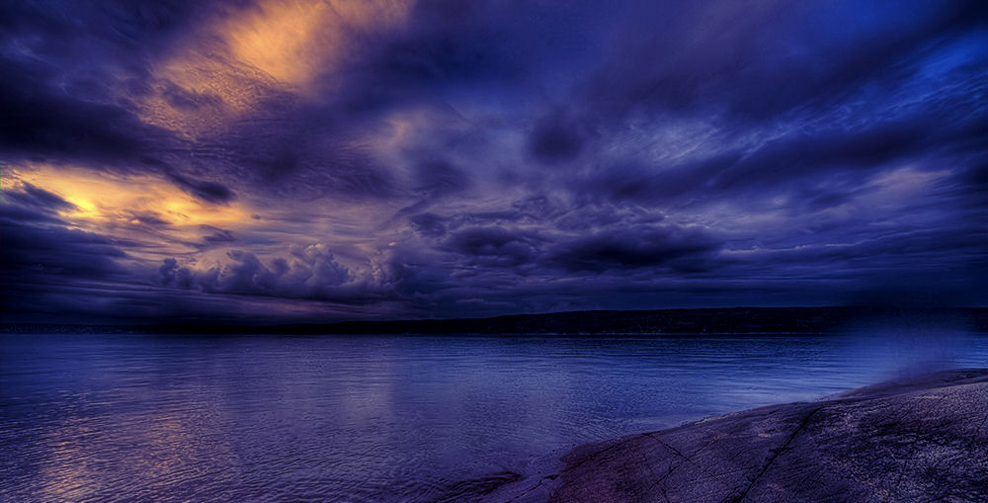

Desatinos, desacuerdos,
mentiras innecesarias,
traiciones no cometidas,
promesas no consumadas,
falsos credos, diferencias,
hipócritas alabanzas,
prejuicios imperdonables,
conclusiones temerarias,
resentimientos oscuros,
frases desafortunadas.
Mi vida, mi vida entera,
¡mira cómo se la lleva el agua!.
inesgaret@gmail.com

Slide 6







¿Te ha gustado?
Puedes ver más entrando
Aquí
Además puedes recibir powerpoints en tu correo electrónico suscribiéndote aquí:

